Slide 1
Péče o zdraví
První pomoc + Zdravý životní styl

Slide 2
Základní informace
Předmět je určen pro žáky 9. ročníku, kteří chtějí získat další znalosti a dovednosti v oblasti laické první pomoci a zdravého životního stylu.
2 hodiny 1x za 14 dní
Předmět je zaměřen nejen na teoretickou výuku, ale i praktickou část (např. obvazová technika)

Slide 3
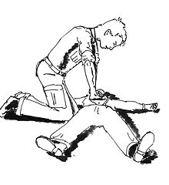
Náplň předmětu – 1. pololetí: První pomoc
IZS – telefonní čísla, pravidla při volání IZS
Postupy řešení u různých úrazů (krvácení, popáleniny, zlomeniny a další)
Postupy řešení u neúrazových stavů (intoxikace, dušnost, dušení, problémy s dýcháním a další)
Postupy řešení šokových stavů
Resuscitace
Základní vybavení lékárničky

Slide 4
Náplň předmětu – 2. pololetí: Zdravý životní styl
Pestrý a vyvážený jídelníček
Vliv spánku na zdraví
Vliv sportu na zdraví
Vliv alkoholu a dalších návykových látek na zdraví
Duševní zdraví (psychohygiena, stress-management)
Fyzické zdraví (hygiena, dentální hygiena, péče o kůži a další)
Bezpečné sexuální chování

Slide 5
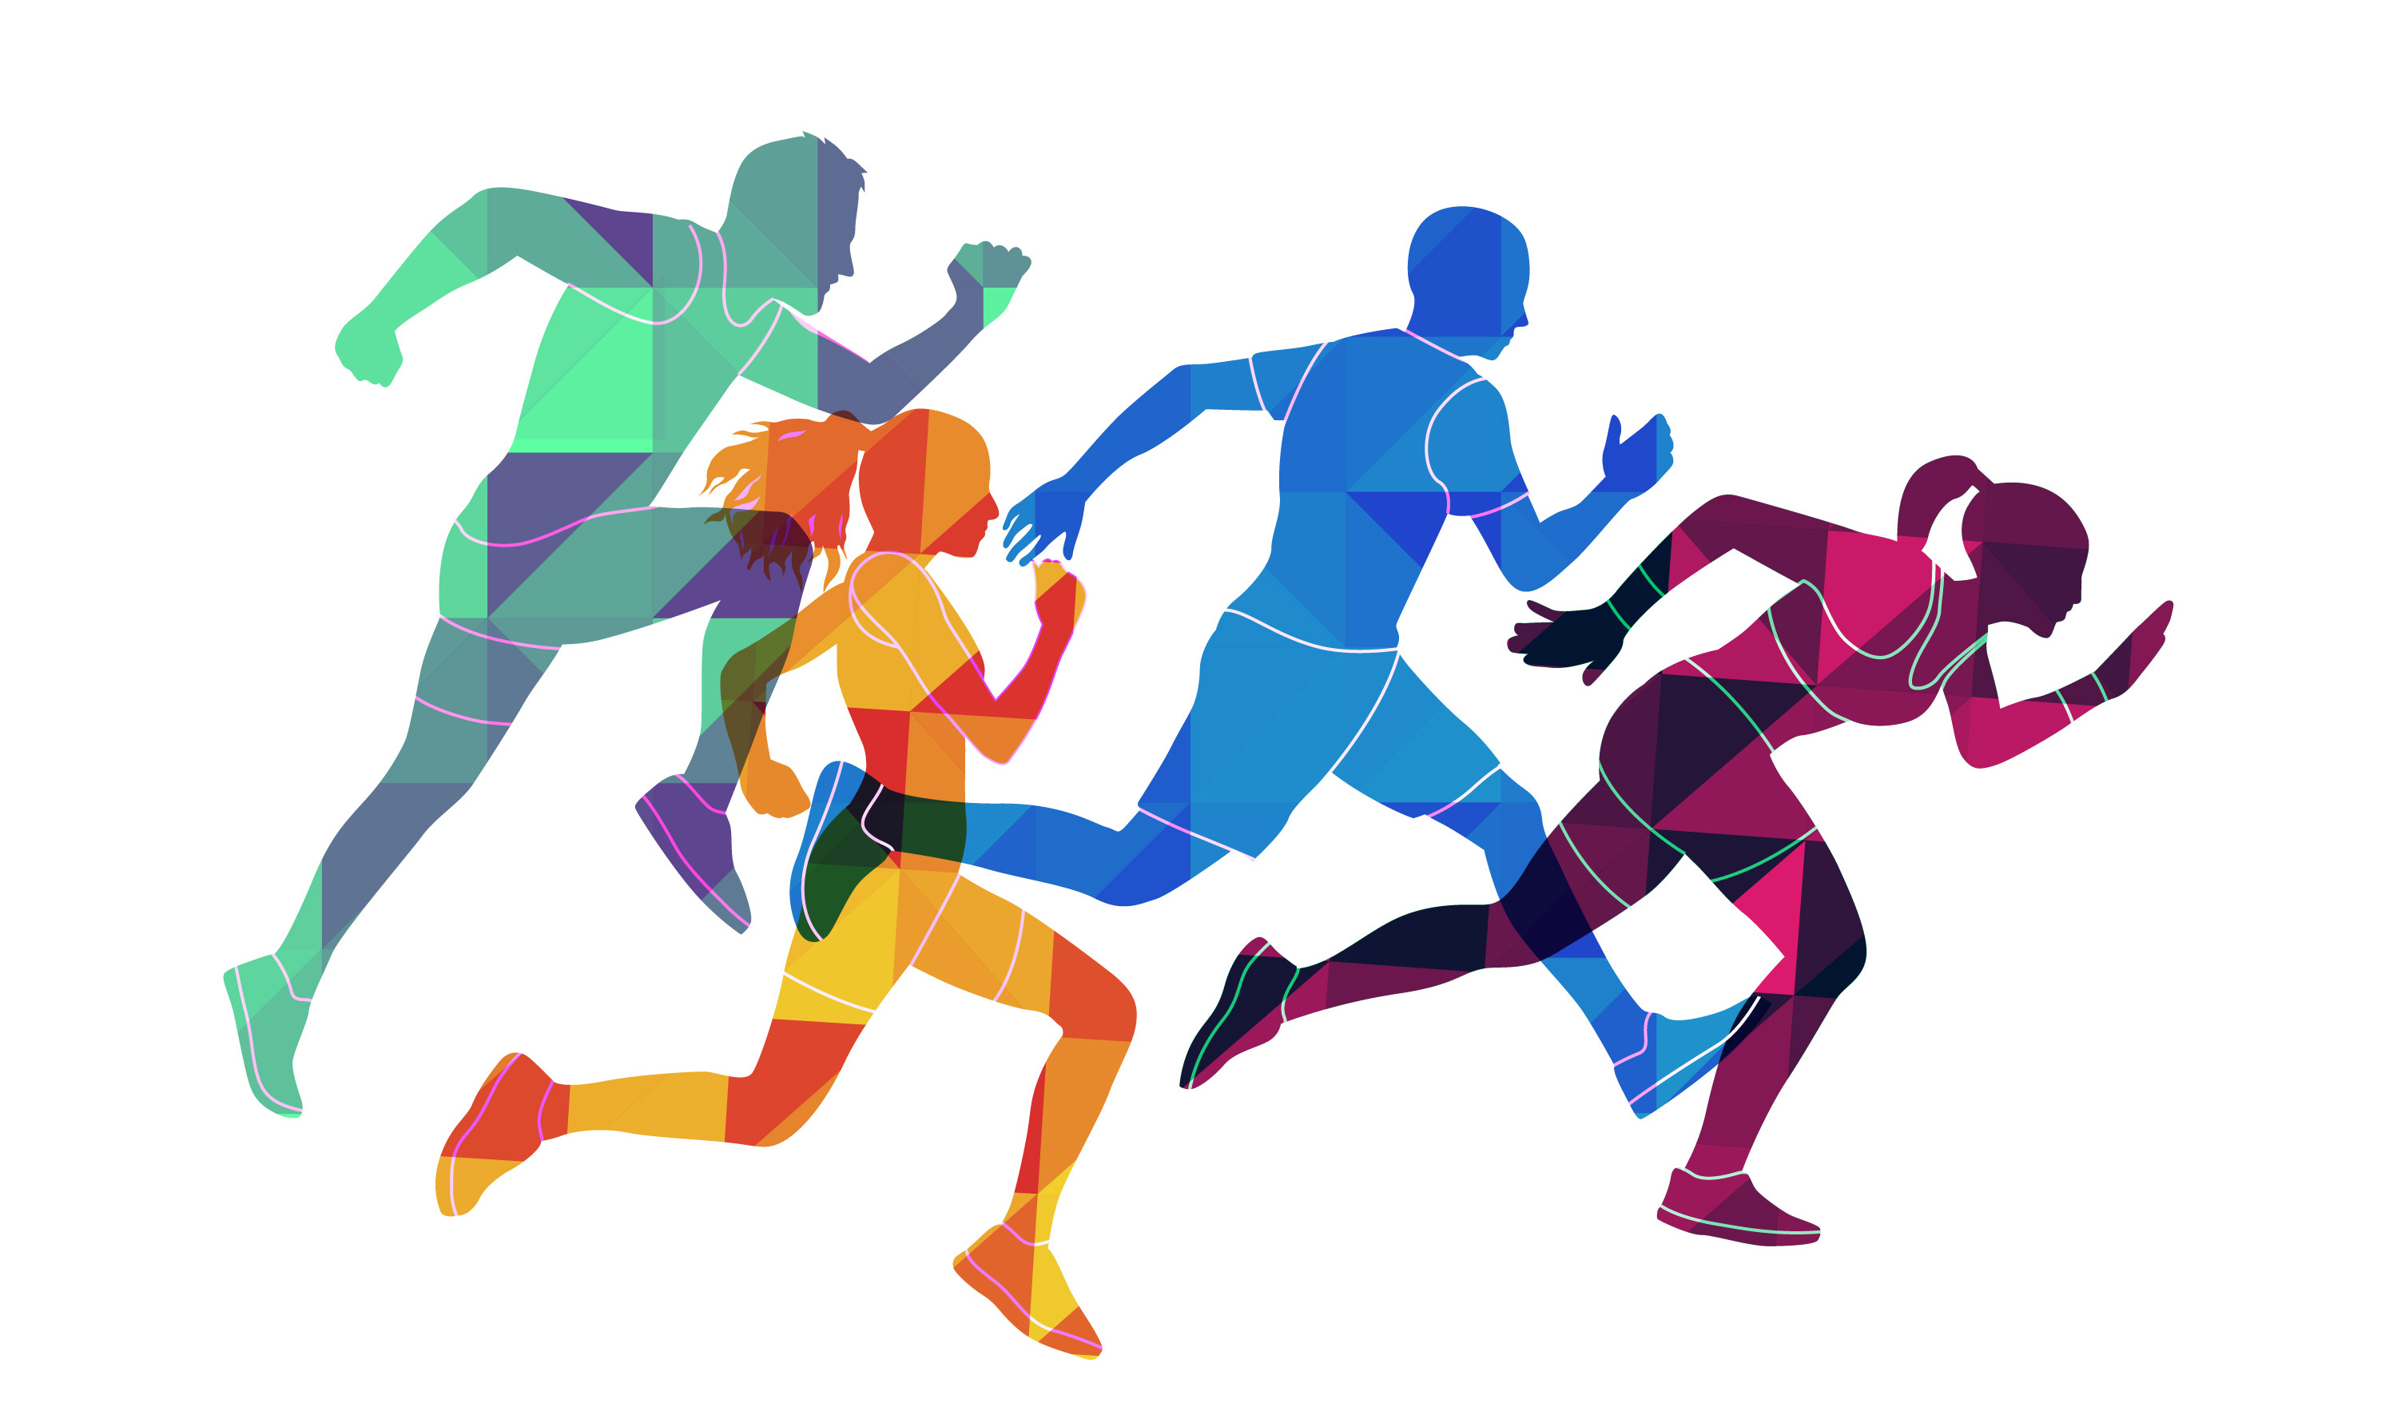
Cíle předmětu
Žák aplikuje předlékařskou první pomoc v rámci svých možností, dokáže zavolat IZS.
Žák umí vyjmenovat základní vybavení lékárničky a jejich využití.
Žák uvede rizika spojená s užíváním návykových látek.
Žák uvede výhody zdravého životního stylu.
Žák aplikuje poznatky z výuky do běžného života.

